Slide 1
COMITÉ CHILENO DE OMEP
INFORME: 28° SIMPOSIUM MUNDIAL DE OMEP
CAMPO GRANDE, BRASIL, JULIO DE 2012

Slide 2
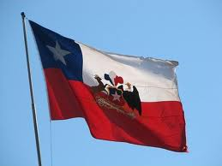
ASISTENCIA DELEGACION CHILENA
Director de Integra; Sergio Domínguez
Directora Regional de los Ríos, Integra; Mirella Canessa
Presidenta del Comité Chileno; Selma Simonstein
Directora de Omep y
Directora del Instituto Internacional de Educación Infantil; Victoria Peralta
Directora de carrera, UMCE; Cristina Ponce
Académica Universidad de Antofagasta; Gilda González
Corporación de Colegios; Luz Ravello
Acompañaron a la Delegación: Isolde Brand
Lucy Poison
María Estela Alvarez

Slide 11
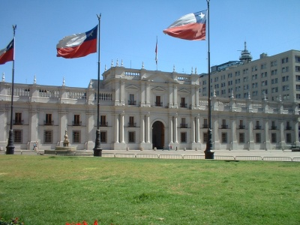
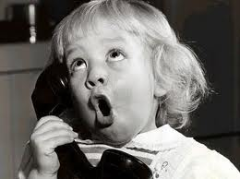
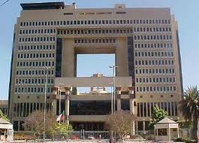
¿Y la OMEP?
¿Qué haremos en los próximos 18 meses?
Sustentabilidad significa que desde el nacimiento los derechos del
los niños deben estar en la agenda de los políticos.
Tenemos un número importante de acuerdos internacionales y también
bastante evidencia de diversos investigadores en sus campos, en los
cuales ambos hablan del beneficio para los individuos y para
la sociedad de invertir más dinero en los grupos más jóvenes de
nuestra sociedad.

Slide 12
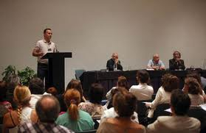
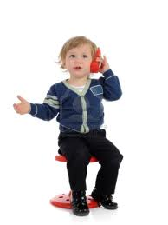
¿y además qué haremos en los próximos 18 meses?
Eso nos lleva por si mismo al evidente compromiso para todos los
que educamos niños, de trabajar para influir en los políticos via
ECEC (currículum y pedagogía).
Los políticos deben ser influenciados por nosotros, desde el momento
en que a ellos les corresponde tomar decisiones más generales sobre
los niños y desde que ellos son los responsables de poner atención
en todo lo que no hemos resuelto.

Slide 13
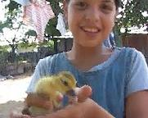
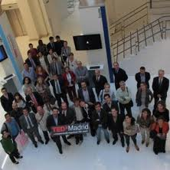
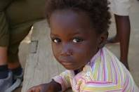
IMAGINEMOS EL FUTURO QUE QUEREMOS
EL MEJOR COMIENZO PARA CADA NIÑO
ACERQUEMONOS A LOS MIEMBROS DEL PANEL DE
ALTO NIVEL
INVOLUCREMONOS EN CONVERSACIONES GLOBALES
INVOLUCREMONOS EN CONSULTAS TEMATICAS
INVOLUCREMONOS EN CONSULTAS AL PAÍS

Slide 14
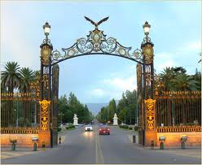
EXPERIENCIA DE MENDOZA CON EL PREMIO DE VIAJE
Responsable de la experiencia:
Lic. Adriana G. Stoller

Slide 15
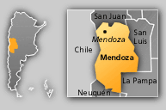
Mendoza , Tierra del Sol y del buen Vino CAPITAL INTERNACIONAL DEL VINO
Ubicada en el centro-oeste de la República Argentina, con una superficie de 148.827 Km2 y una población cercana a 2.000.000 de habitantes.
Zona desértica, donde se desarrollan explotaciones dedicadas a la vitivinicultura, olivicultura, fruticultura, horticultura y sus agroindustrias).

Slide 16
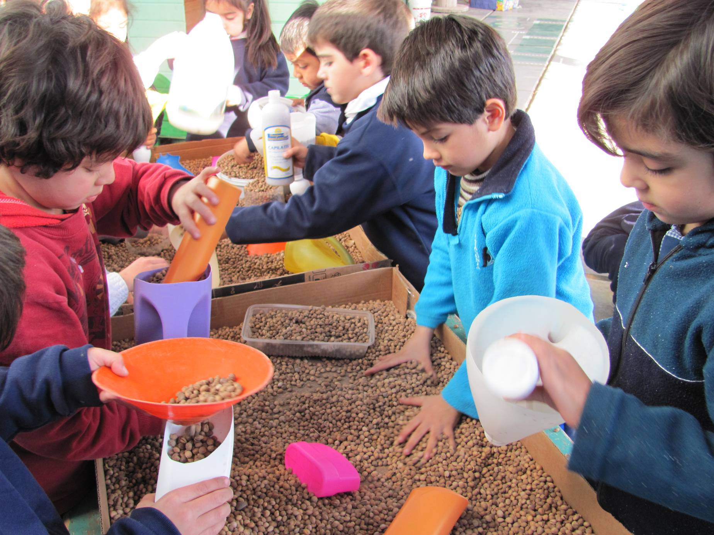
“JUGANDO SEMBRAMOS IDEAS Y ASÍ COSECHAMOS NUEVAS FORMAS DE SENTIR, EXPLORAR, CONOCER, CONVIVIR Y VALORAR NUESTRA NATURALEZA…”
Mesa con carozos de cerezas.

Slide 17
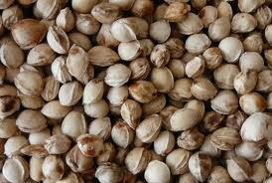
INVESTIGADORES MENDOCINOS TRANSFORMAN LOS RESIDUOS FORESTALES EN ENERGÍA, UNA ALTERNATIVA RENOVABLE Y ECOLÓGICA
La biomasa es energía almacenada de origen forestal o residual (restos de carozos, etc.) Nuestra provincia posee una gran disponibilidad, apta para ser utilizada como energía en forma sustentable, sobre todo en viviendas rurales para calefacción.
El poder calorífico de los carozos supera al de la leña en muchos casos. Los árboles, agradecidos.
De no ser aprovechados estos residuos, habitualmente, o se queman a cielo abierto generando CO2, o se descomponen, generando en ese caso metano, gas de un efecto invernadero más de 20 veces superior al del CO2.
biofuego
Energía de la biomasa
EL GRAN PODER DE LOS CAROZOS…

Slide 18
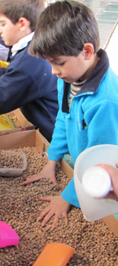
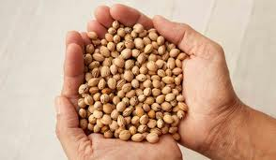
¿Cómo aprovecharlos? EXPLORANDO NUEVAS SENSACIONES… Y APRENDIZAJES EN FAMILIA…
Plantearnos como docentes: ¿Cuántas veces ofrecemos situaciones para explorar… sentir… sensorialmente y emocionarnos junto a los niños/as?
Inspirar acciones que favorezcan la toma de decisiones en la selección de materiales, modos de jugar e ideas que promuevan la construcción creativa, innovadora y artesanal de juegos y juguetes (con bajos costos o sin costos)

Slide 19
S
RESEÑAS DE TRABAJOS

Slide 20
El juego como un factor de calidad esencial en la educación infantil
María Victoria Peralta, Chile
El principio del sentido lúdico de las actividades en la educación infantil tiene su
existencia teórica y práctica en aproximadamente 200 años , teniendo en cuenta
que fue cultivado por Federico Fröebel en 1826 en su obra principal “La educación del
Hombre”.
Resulta incomprensible y alarmante que la educación infantil sea una “preparatoria”
y no considera que el aprendizaje es a través del juego , como parte de todo este
problema la política necesaria para programas y servicios de calidad para la primera
Infancia se convirtió en una serie de normas , supuestamente universal y homogéneo
y expresan una visión muy reduccionista de la educación en esta etapa. Se quiere difundir
una visión de calidad con un enfoque más propio de la posmodernidad que recoge
los contextos, las pluralidades, los sentidos y la importancia de los procesos.
El juego aparece como como una parte esencial en este proceso estructural.
Es un llamado para volver a mirar y repensar la educación en la primera infancia.

Slide 21
El tiempo de ser niño, es tiempo de jugar: el Juego como lenguaje del cerebro
Sergio Domínguez Rojas - Director de INTEGRA Chile
Durante los primeros años de vida, el juego es el vehículo a través del cual se establecen
vínculos con otros y se interactúa con el ambiente, aspecto determinante para los
procesos cerebrales. Las experiencias lúdicas y los juegos requieren de interacción con
otros y manipulación del entorno físico . El cerebro de los niños y niñas está continuamente
en proceso de automodificación de su actividad celular , cada segundo existen más de
cien millones de reacciones químicas que transforman sus nueronas , originando
plasticidad cerebral. Desde esta perspectiva , es de vital importancia aprovechar este
Período de sus vidas , debido a que su cerebro está especialmente sensible para bene
ficiarse de las experiencias de afecto con personas que los quieren , los cuidan , les
conversan , los escuchan y les dan oportunidades de descubrir , explorar, jugar
con distintos objetos y de compartir con diversas personas, en lugares y situaciones
variadas. El juego es una estrategia transversal en la Fundación Integra y una muestra
de aquello es el material: es Mi Turno.

Slide 22
La política de la educación infantil y el jugar mediador
Vital Didonet . Asesor científico de Omep Brasil
El concepto de educación infantil en Brasil está inmerso
en el proceso del juego como la interacción del niño con el mundo
físico , social y psíquico y también como una forma y el contenido de aprendizaje
y desarrollo. En el choque de opiniones sobre el proceso de aprendizaje y desarrollo
en la infancia, el juego ha ido perdiendo terreno, presionado por la imposición
de la forma en la visión de contenido para conocer la escuela y la enseñanza de la trasmisión
¿Qué crees que es más eficiente que el descubrimiento y la construcción del niño?
La política Nacional de Educación Inicial incorpora esta pedagogía (véase el plan nacional
para la educación preescolar ) pero su estancia tiene que ver con la clarificación
contínua del significado del juego en los procesos cognitivos.

Slide 23
La infancia : La política de educación infantil y el juego
Ordalia Alves de Almeida
Consultora Científica Nacional de OMEP Brasil
El acto de jugar es una actividad singularmente importante en la vida de los niños
Se refiere inicialmente a una actividad funcional que les permite descubrir el mundo
y , poco a poco se va constituyendo en una actividad esencialmente cultural y social, que les
da la oportunidad de apropiarse del mundo.Cabe aquí preguntar que espacios sociales son
para los niños en la actualidad para el jugar .
Si consideramos la niñez como categoría social e histórica y Los niños como agentes sociales ,
que actúen, piensan y viven en un tiempo y espacio, necesitamos reconocer que el jugar ,
actividad esencial de la vida del niño va a tener distintas conformaciones en cada momento
histórico.
De esta manera, el mundo actual, en gran parte, el jugar viene a ser una actividad ajustando
como una acción autómata, mediada por los juegos del ordenador y juguetes industrializados.
El reto está en crearnos situaciones lúdicas, en los contextos educativos, familiares y sociales,
que permitan desarrollar la creatividad, la fantasía y provocar la aventura. Respetar el derecho
de los niños de jugar en la institución educativa, dándoles La oportunidad de dar al jugar su
carácter personal y de grupo, es respetar el derecho del maestro de realizar una práctica
educativa responsable, feliz y creativa.

Slide 24
Otras presentaciones
Teoría y Práctica en educación infantil para el Desarrollo de la sustentabilidad:
Una revisión internacional
John Siraj – Blatchford . Universidad de Swensea – Inglaterra
Trabajos libres
Presentado por:
María cristina Ponce de la Universidad Metropolitana de ciencias de la educación , Chile
Gilda González de la universidad de Antofagasta , Chie
Entre otros…………

Slide 25
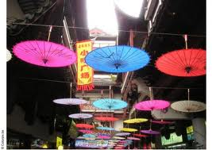
OMEP CHILE
ESTA PARTICIPANDO
SHANGAI 2013
Enhancing the development of Early Chilhood Education
Opportunities and Quality
Se están ejecutando los preparativos, para la participación de miembros del comité Chileno, en la próxima Asamblea y el
Congreso Mundial, que se realizará en Shangai desde el 9 al 13
de Julio de 2013.
Próximamente se dará a conocer el programa completo del viaje
y estadía con el fin de que los interesados puedan iniciar las
gestiones correspondientes.

